Slide 1
06 CSS Layouts ➔ Flexbox
Modul 293
Webauftritt erstellen und veröffentlichen​

Slide 2
Themen
Anwesenheitskontrolle
Theorie CSS-Layouts Flexbox
Auftrag zu Flexbox

Slide 3
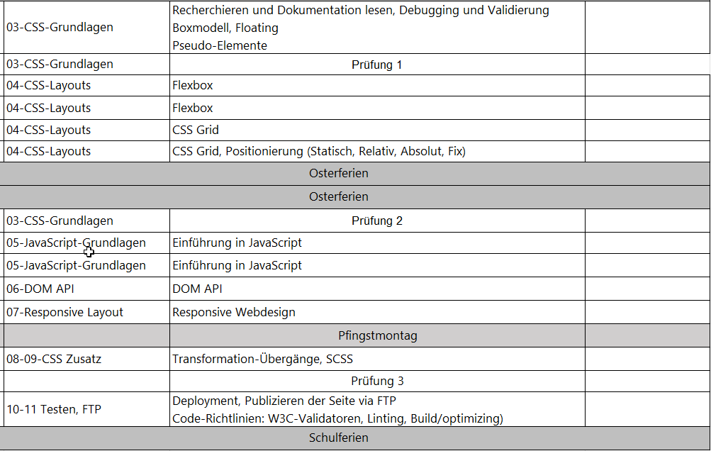
Überblick Modulinhalte / Grobplanung

Slide 4
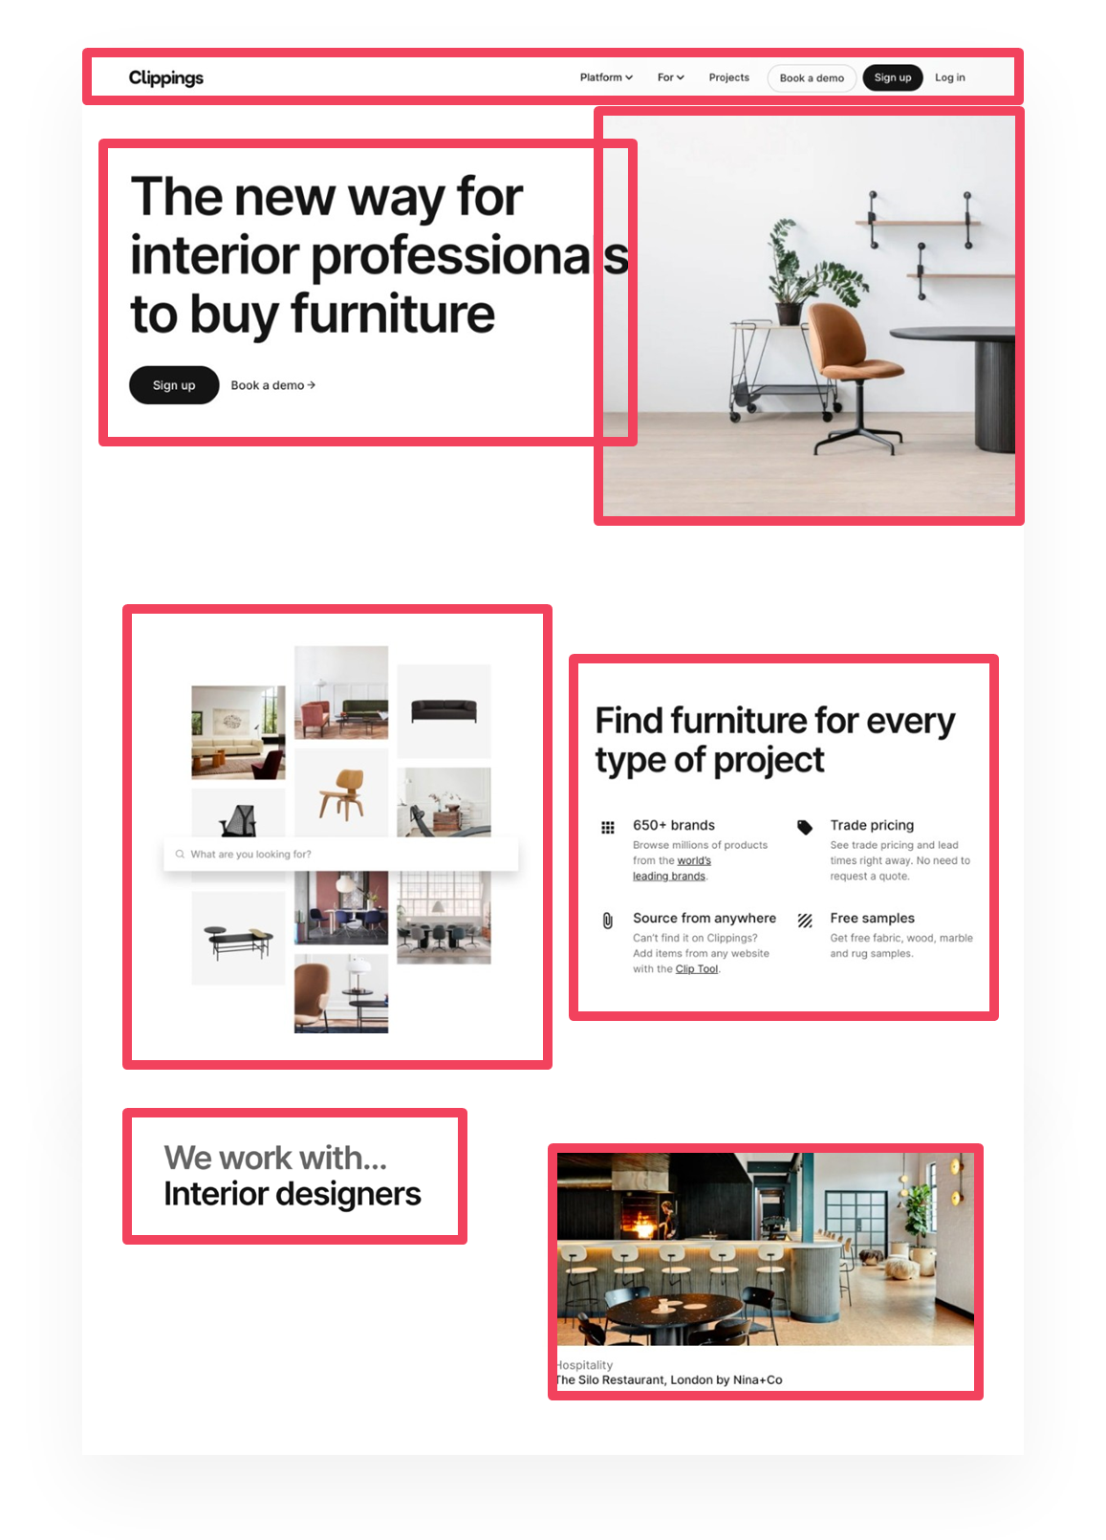
Was versteht man unter «Layout»?
Layout ist die Art und Weise, wie Text, Bilder und andere Inhalte platziert und angeordnet werden.
Das Layout gibt der Seite eine Struktur, wie Inhalte platziert werden
Aufbau eines Layouts: Anordnung von Seitenelement einer visuellen Struktur, anstatt diese einfach hintereinander zu platzieren.

Slide 5
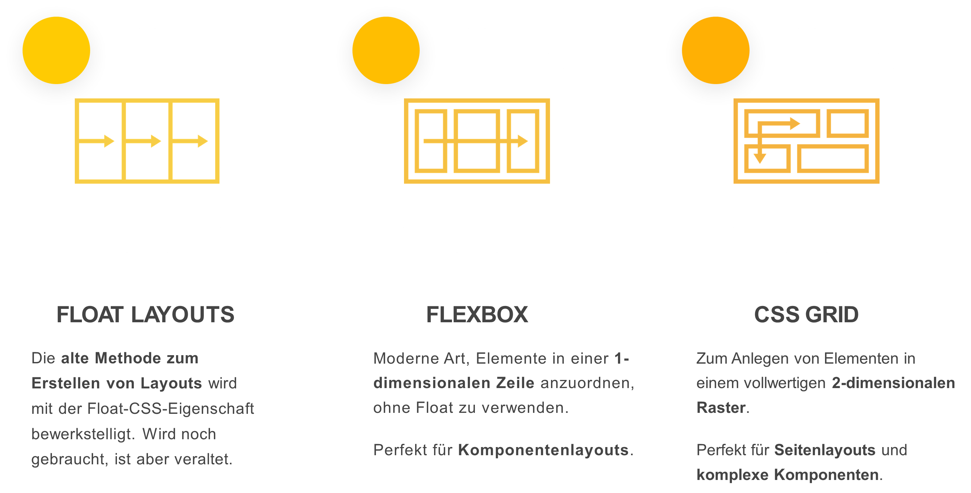
Die drei Möglichkeiten von Layout-Techniken

Slide 6
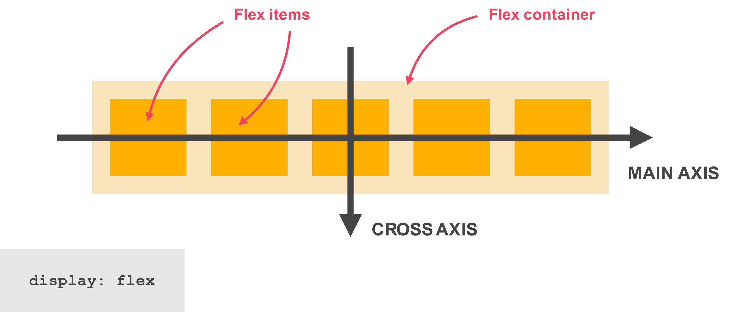
Flexbox Terminologie

Slide 7
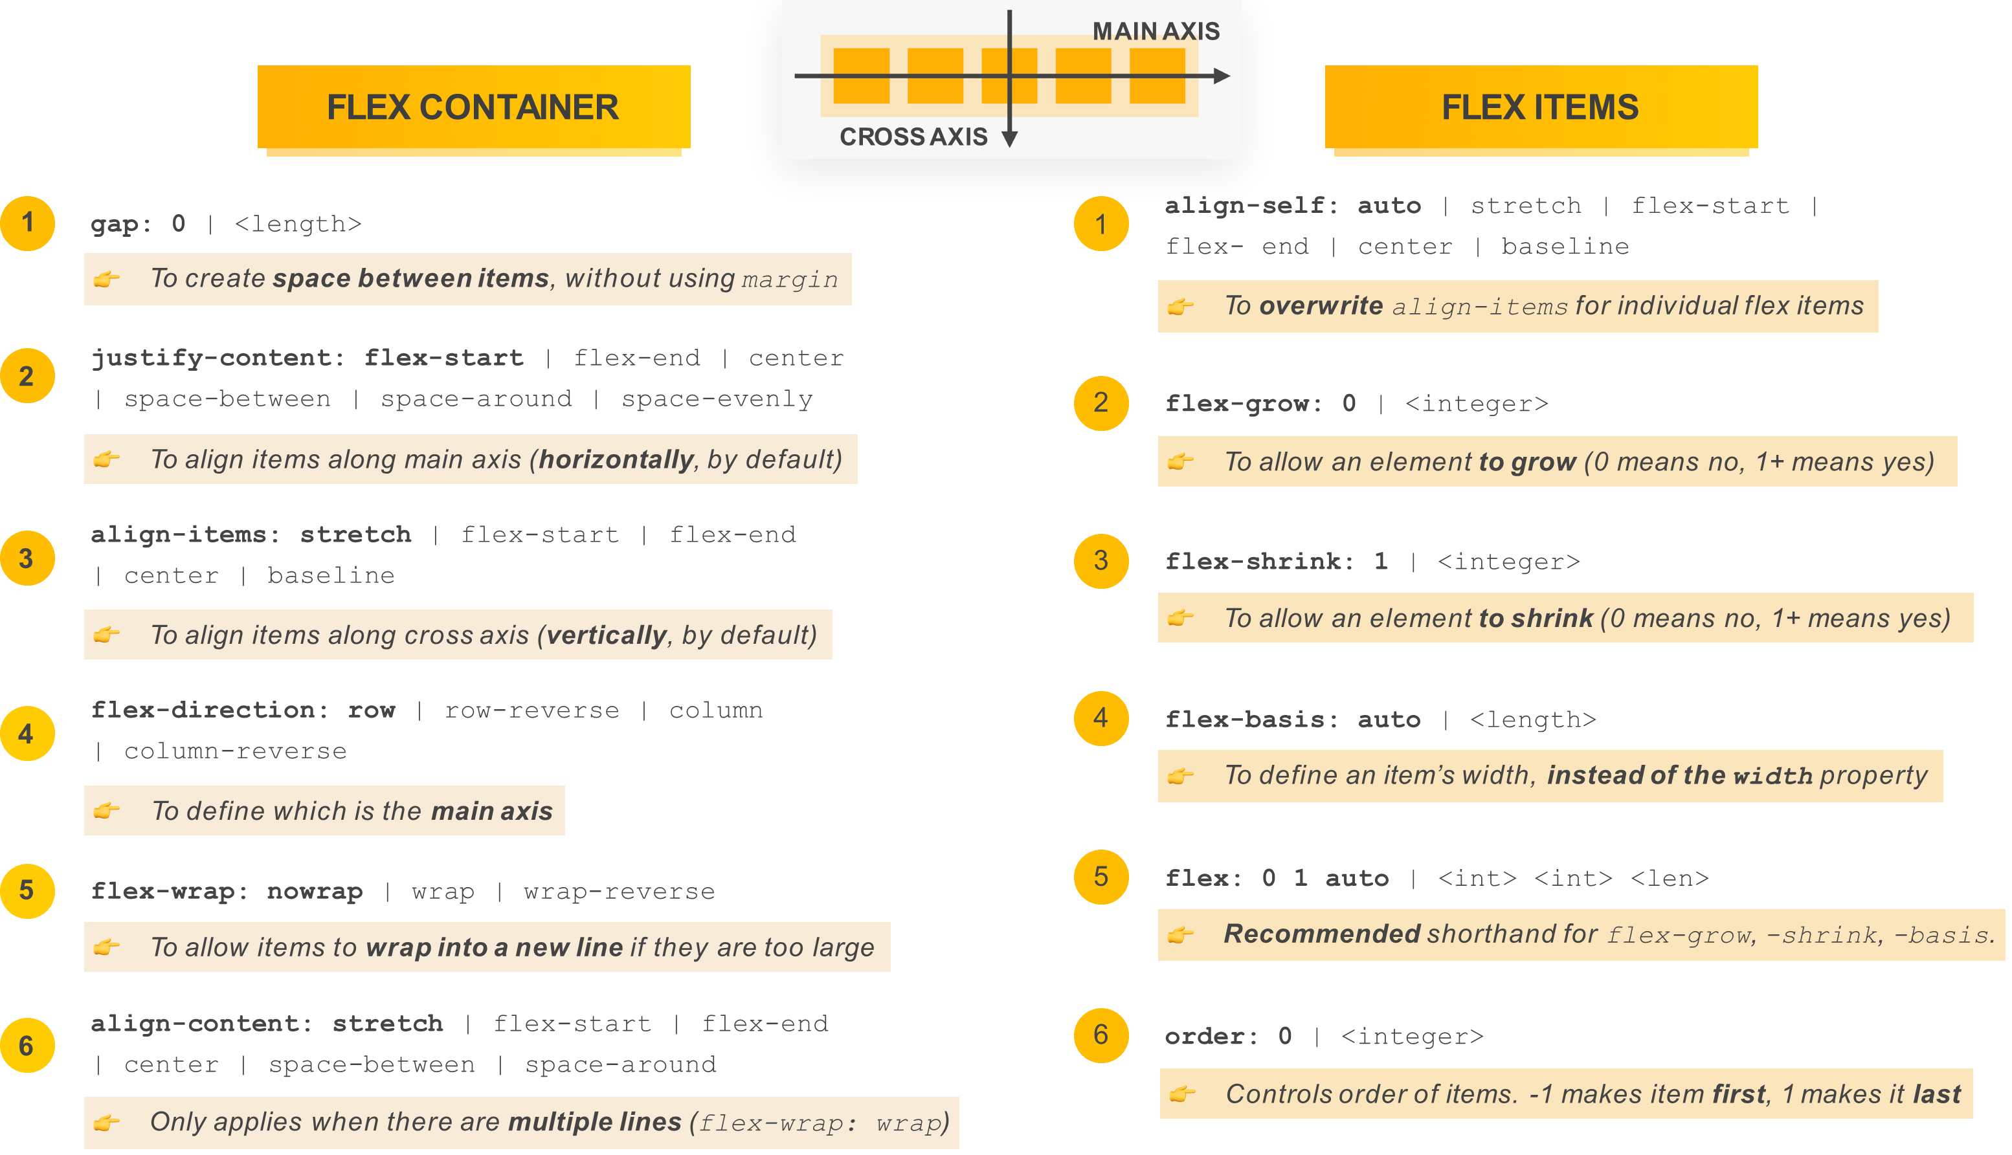
Flexbox ➔ wichtigste Eigenschaften

Slide 8
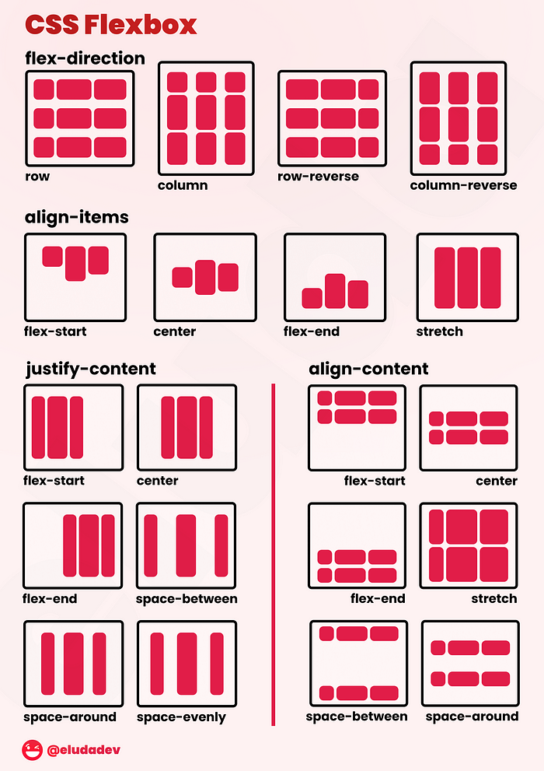
Flexbox Terminologie
Quelle: https://medium.com/@MakeComputerScienceGreatAgain/understanding-flexbox-a-comprehensive-guide-992bcd5f04de

Slide 9
Merksatz
justify ➔ Hauptachse (verteilt in Leserichtung)
align ➔ Kreuzachse / Querachse (an linie ausrichten)

Slide 10
Auftrag
Auftrag Bearbeiten
https://doc.m293.bbzwinf.ch/#/aufgaben/flexbox_uebung_1
https://flexboxfroggy.com/#de

